Slide 1
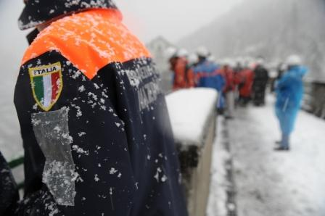
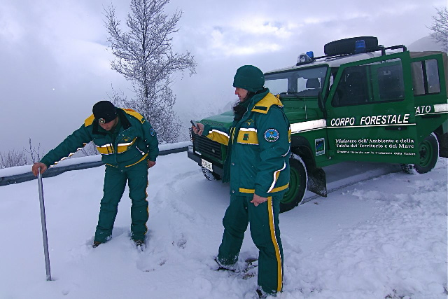

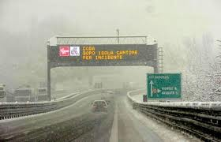
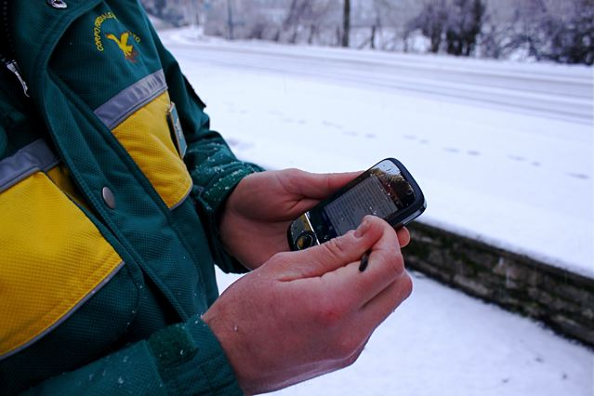
Il protocollo “Nevemont”
Stagione invernale 2012-13
Ing. Mario Barbani
Presidenza del Consiglio dei Ministri
Dipartimento della protezione Civile
Settore idro – Centro Funzionale Centrale
Airola, 17 – 18 aprile 2013

Slide 2
Sistema “Nevemont”
Dalla stagione invernale 2009 – 10 è attivo un sistema di monitoraggio nivologico, denominato “Nevemont”, realizzato grazie ad un accordo tra il Corpo Forestale dello Stato ed il Dipartimento della Protezione Civile, finalizzato a supportare la valutazione del rischio neve a bassa quota
All’emissione del Bollettino di Vigilanza per nevicate a bassa quota, il personale e le pattuglie dei vari Comandi Stazione del Corpo Forestale dello Stato nelle Regioni ed alle quote indicate si attivano (tramite procedure interne al CFS), fornendo alcune informazioni meteonivologiche e di esatta localizzazione (grazie alla dotazione di palmari GPS), al Centro Funzionale Centrale in tempo reale.
Le informazioni sono :
Geografiche del rilievo (Lat, Long, Comune e quota)
Altezza del manto nevoso;
Altezza neve fresca;
Condizioni meteorologiche al momento del rilievo;
Stato della viabilità nei dintorni del rilievo;
Eventuale documentazione fotografica.

Slide 3
Attivazione del sistema “Nevemont”
Continuo contatto con il Centro Operativo del CFS di Roma
Dall’ultima riunione del Gruppo di Lavoro si è discussa la possibilità di considerare i bollettini emessi dai servizi meteo regionali nelle Regioni che hanno un Centro Funzionale attivo secondo la Direttiva del 27 febbraio 2004
Si attivano tutti i Comandi Stazione del CF alle quote e nelle Regioni indicate

Slide 4
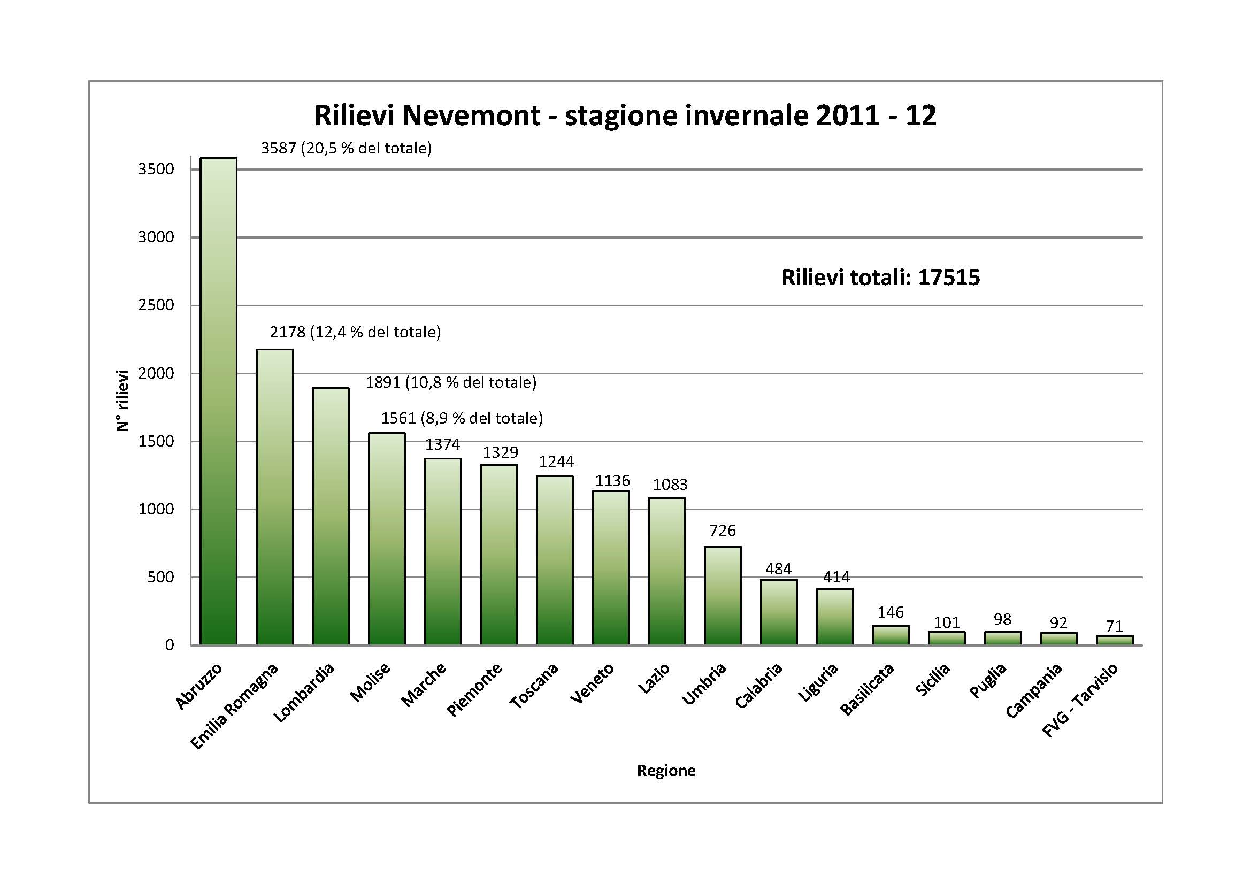


Dati “Nevemont” Novembre 2011 – Maggio 2012
Regioni coinvolte: 16 (17 con Tarvisio e Malborghetto Valbruna in FVG)
Province coinvolte: 80
Comuni coinvolti: 1694

Slide 5
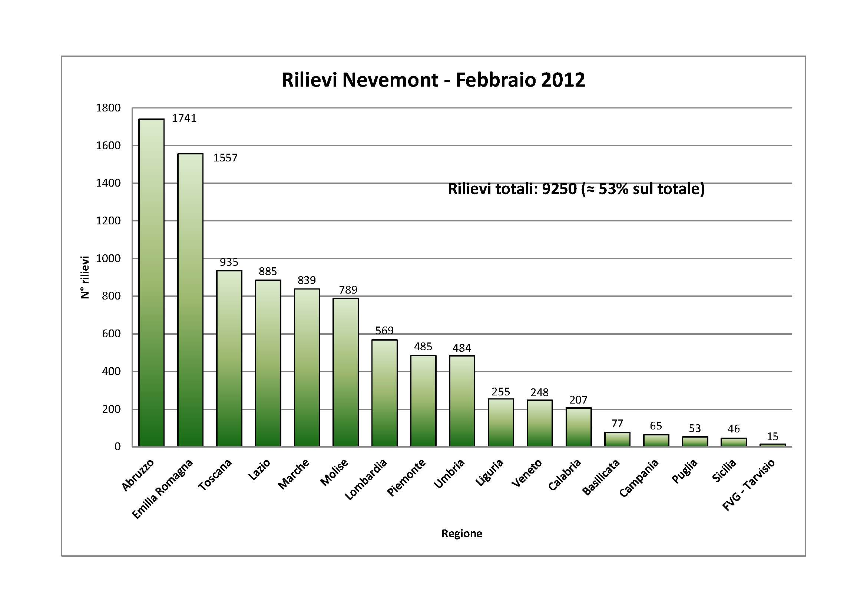

Slide 6
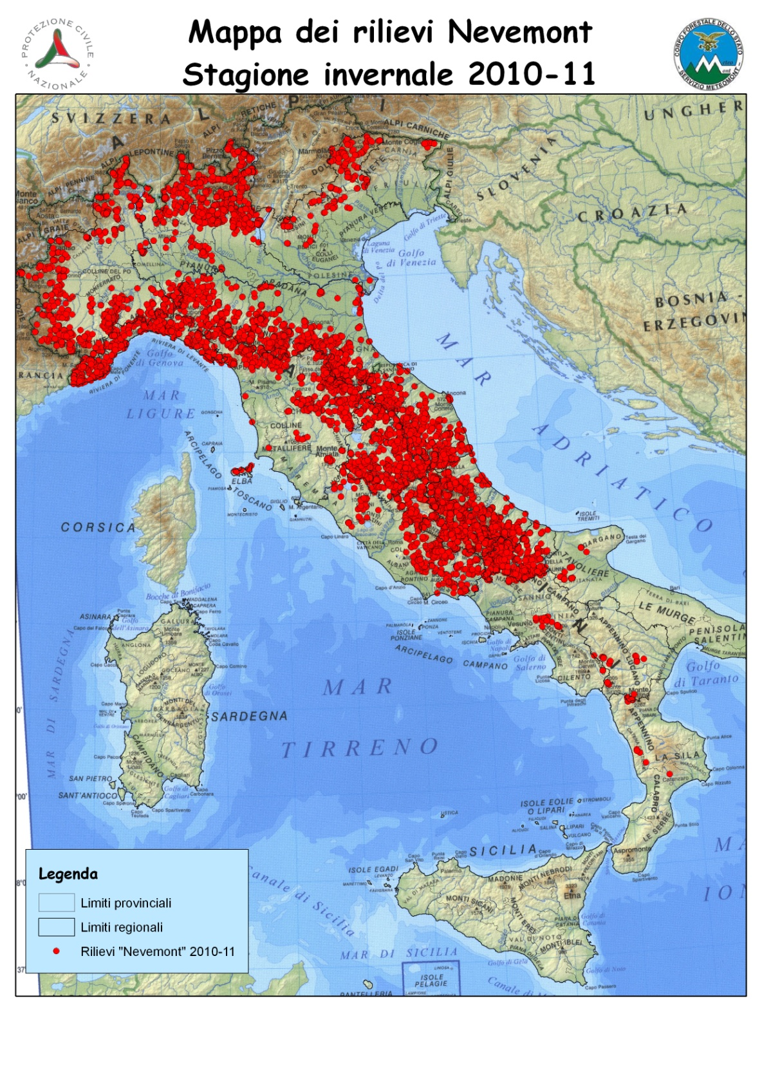
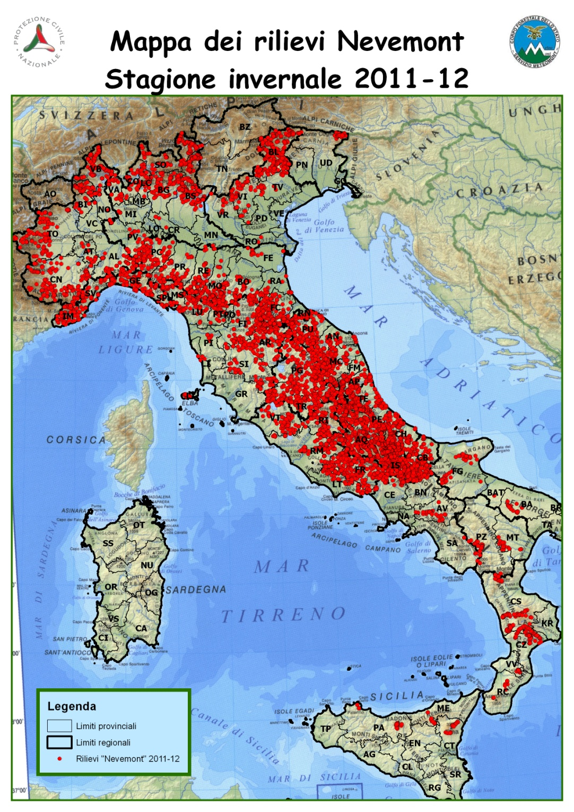
Georeferenziazione Dati “Nevemont”

Slide 7
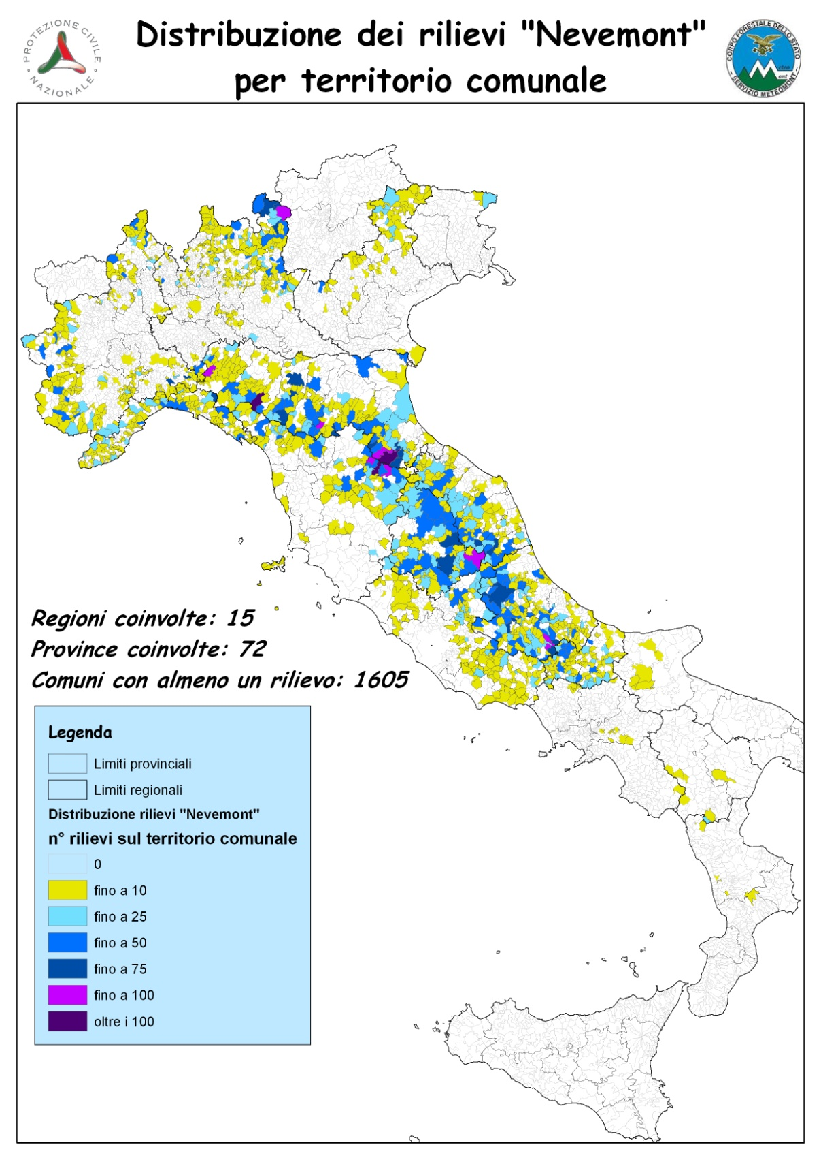
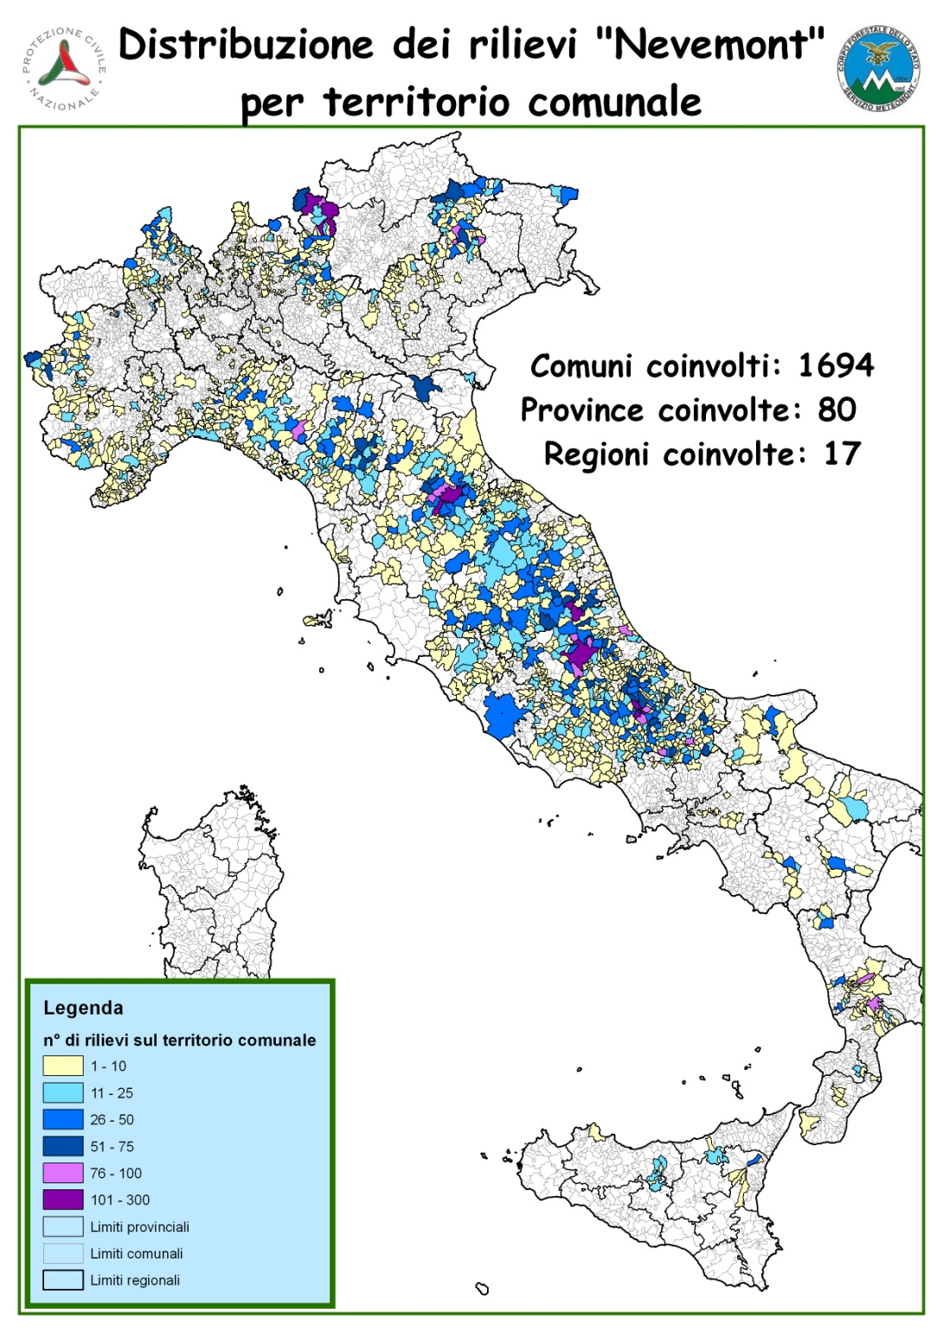
Dati “Nevemont” per territorio comune

Slide 8
Georeferenziazione Dati “Nevemont”
FVG ??
PA TN e BZ ??
VdA ??

Slide 9
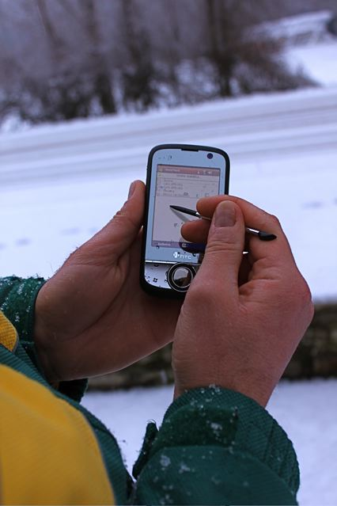
Validazione dei dati
Quota altimetrica
E’ stato verificato più volte che la quota altimetrica fornita dal GPS in uno stesso punto può variare di parecchie decine di metri.
Per risolvere il problema è stato sovrapposto, ai dati georeferenziati, un DEM con maglia 30 m che corregge la quota del rilievo.

Slide 10
Validazione dei dati
Modalità di rilievo
Dall’analisi dei dati “Nevemont” sono risultate due modalità di rilievo:
Modalità di rilievo: “dati neve per storico”
I rilievi vengono effettuati in un punto definito (per esempio il piazzale del Comando Stazione) e tutti i rilievi distano tra loro al più 50 m.
Il vantaggio principale è quello di avere a disposizione un archivio storico e la possibilità di fornire una cumulata di neve.
Modalità di rilievo: “dati neve isolati”
I rilievi vengono effettuati durante il pattugliamento e non viene più utilizzato per rilievi futuri.
Il vantaggio principale è quello di avere un quadro più ampio del territorio con tutte le criticità attese sulla viabilità.

Slide 11
Validazione dei dati
Altezza della neve
Nelle stagioni precedenti in fase di validazione dei dati ci sono stati enormi problemi di interpretazione che hanno reso impossibile l’utilizzo di molti rilievi ed una eventuale automazione al sistema in fase di rappresentazione grafica.

Slide 12
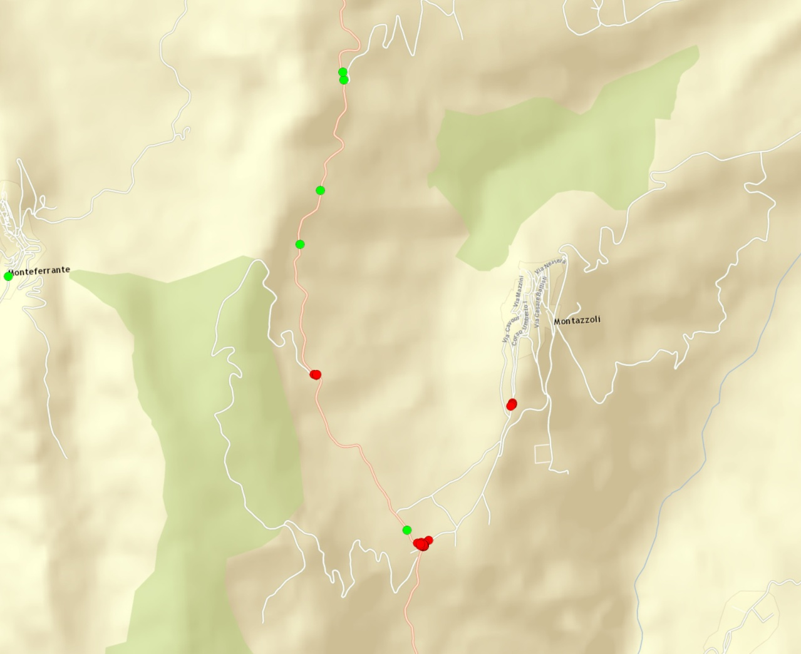
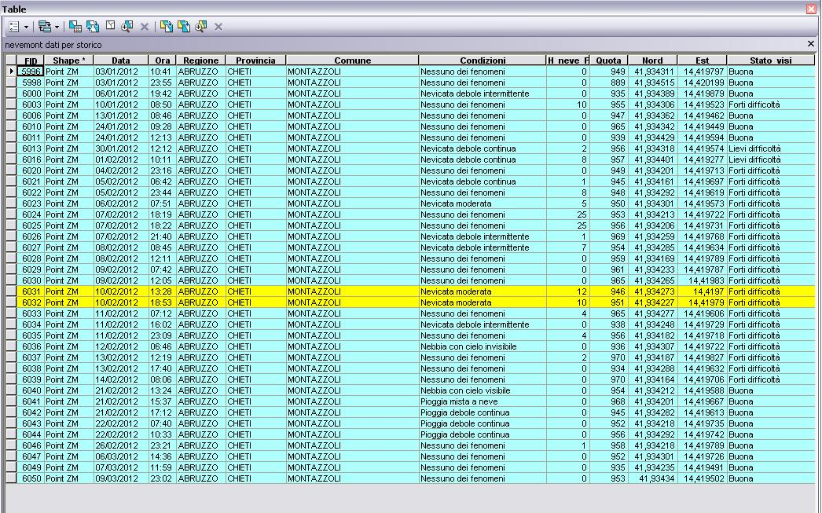
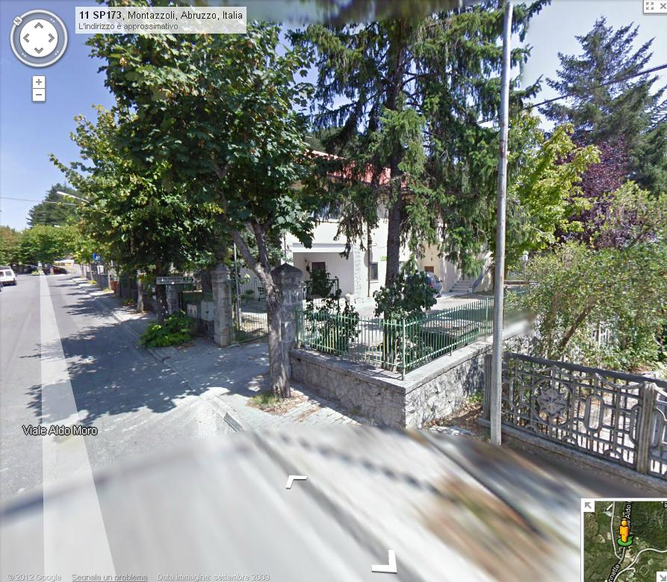
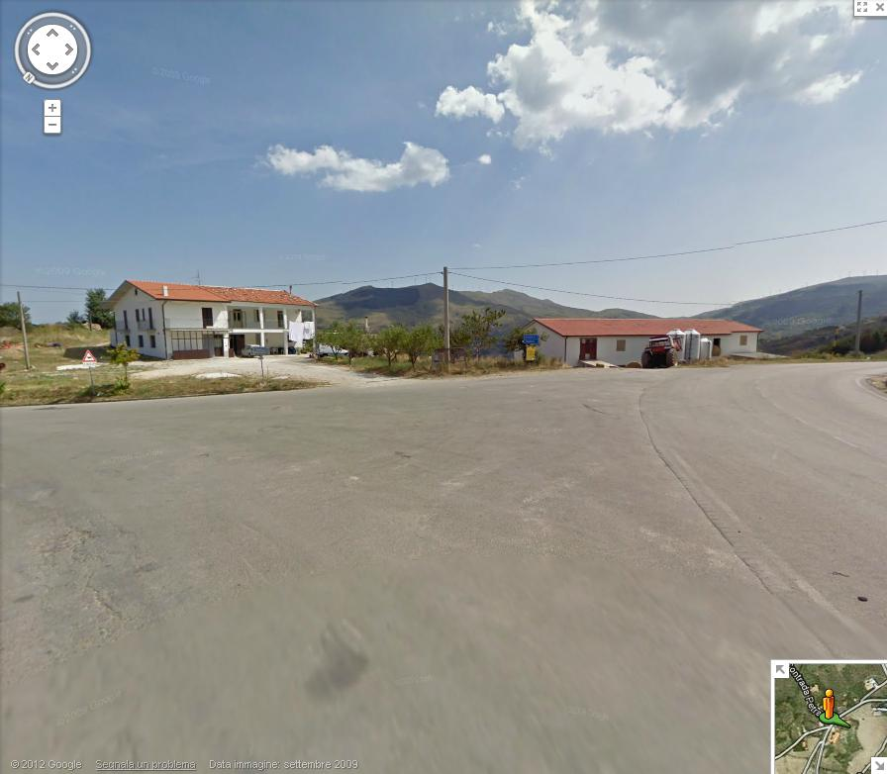
Validazione dei dati
6 rilievi
38 rilievi

Slide 13
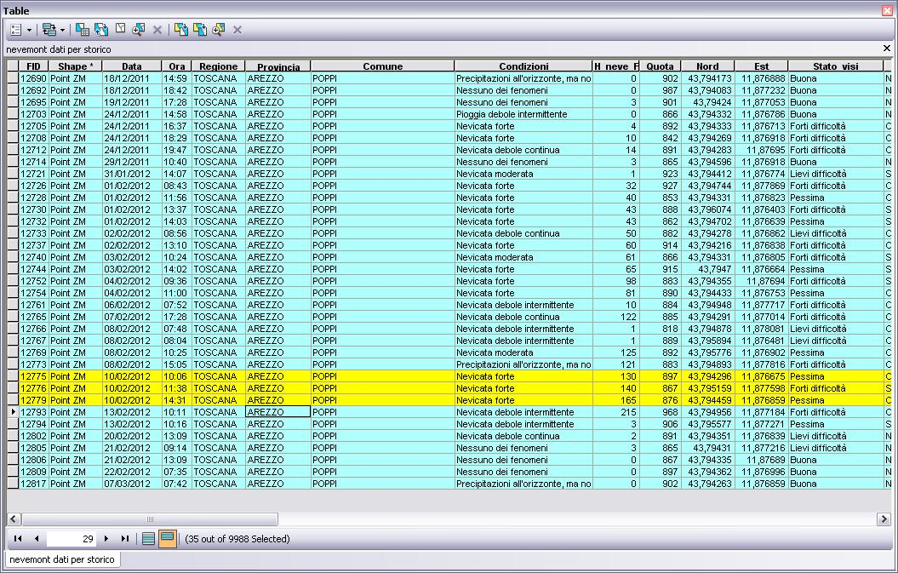
Validazione dei dati
305 cm in 4 ore e 435 cm di cumulata in 24 ore ??

Slide 14
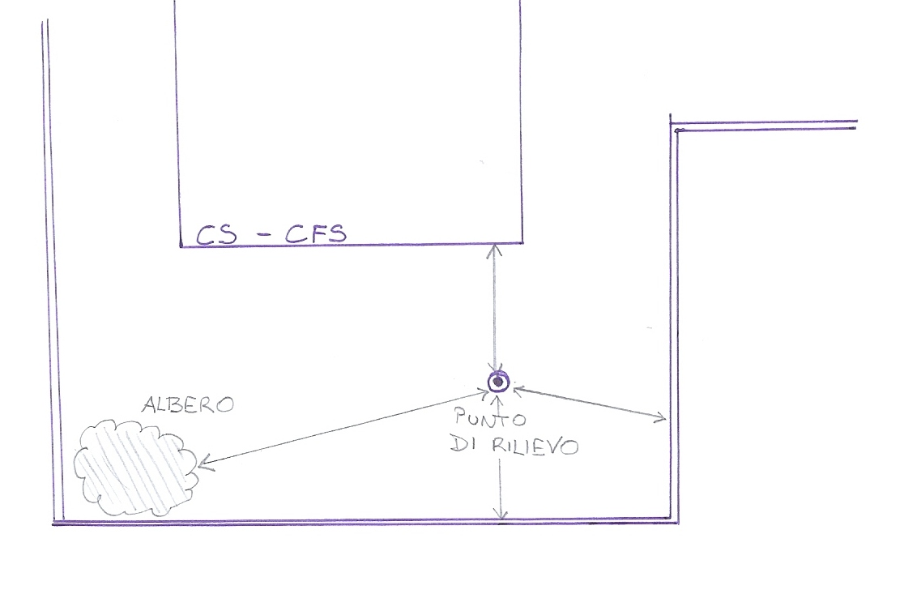
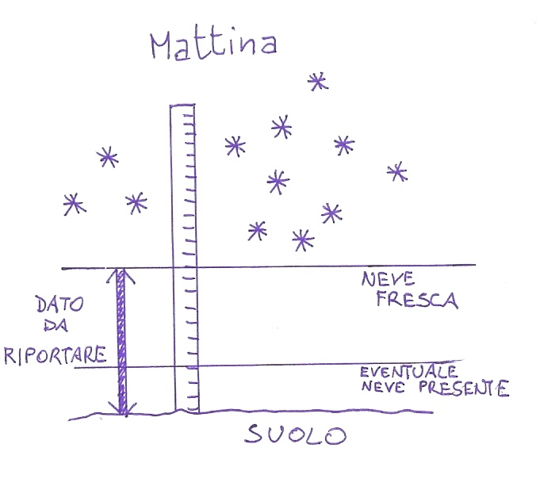
Altezza del manto
Proposta di rilievo
1° rilievo la mattina nei pressi del Comando Stazione in un punto stabilito lontano da qualsiasi ostacolo (muretti, edifici, alberi ecc..)
Eventuali rilievi di pattugliamento nel territorio

Slide 15
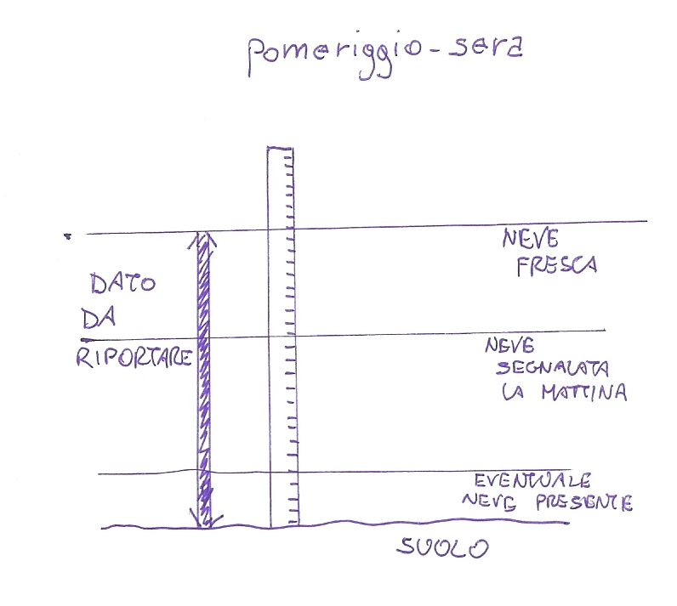
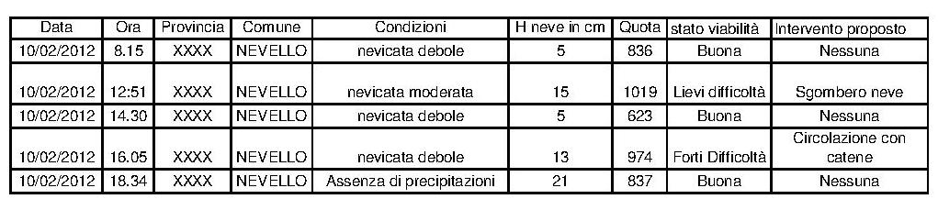
Altezza del manto
Proposta di rilievo
2° rilievo fine turno al rientro nello stesso punto preso la mattina
Dati forniti in emergenza per il comune di Nevello:
Neve caduta: 16 cm
Difficoltà sulla Strada Provinciale XX
Nevica su tutto il territorio comunale

Slide 16
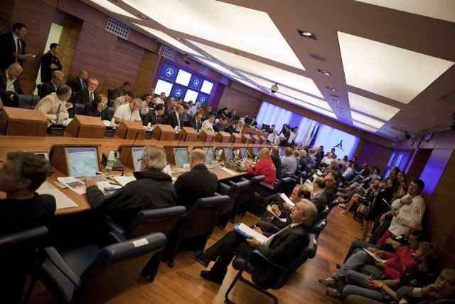
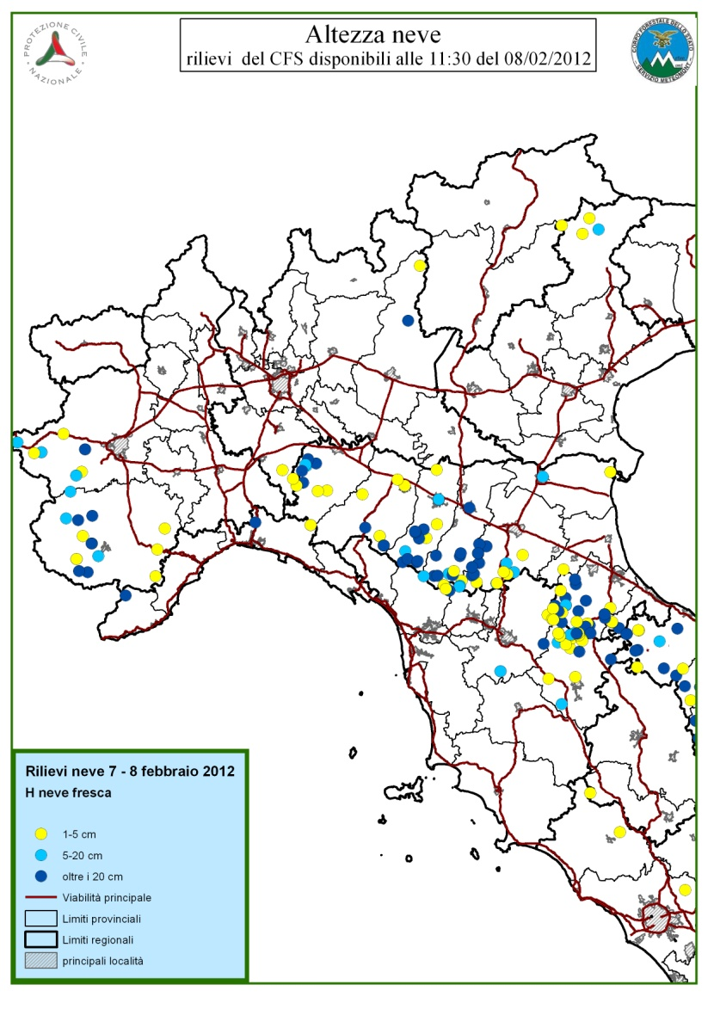
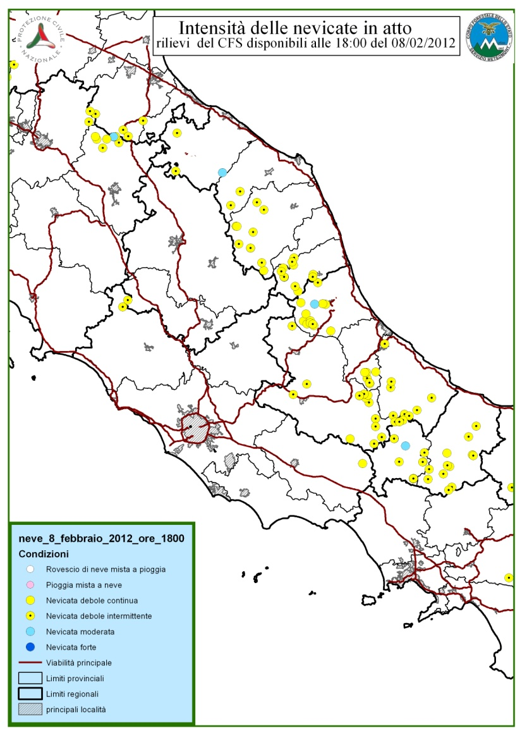
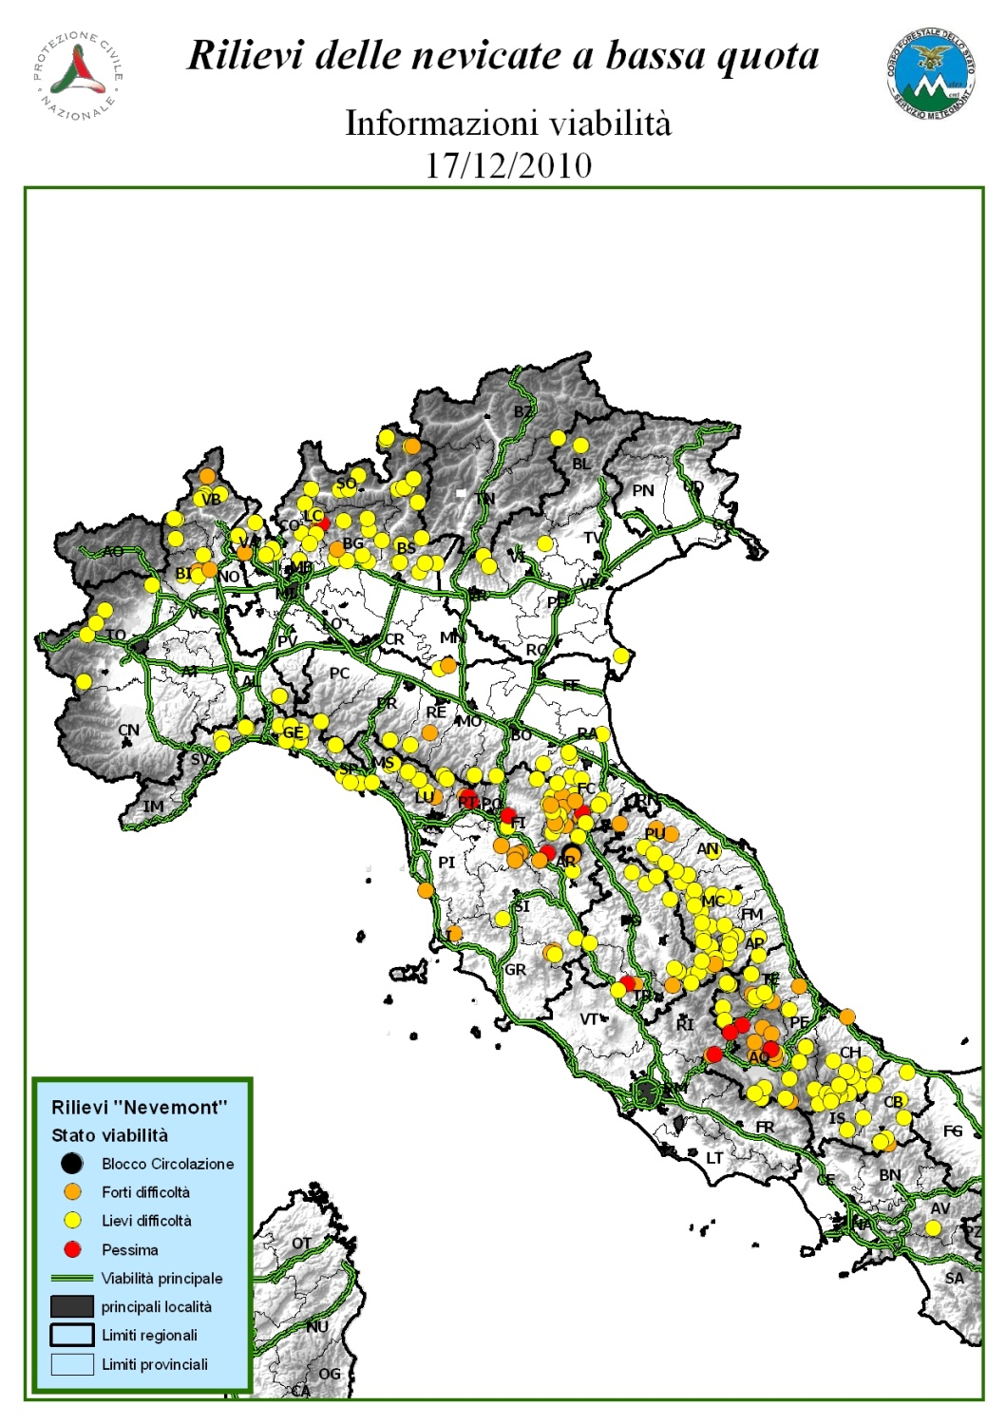
Comitato Operativo presso il DPC
Altezze del manto nevoso
Criticità viabilità
Condizioni al momento del rilievo

Slide 17
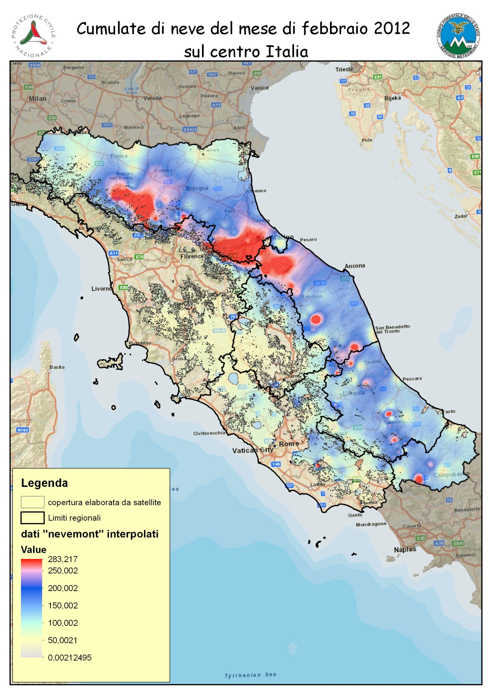

Slide 18
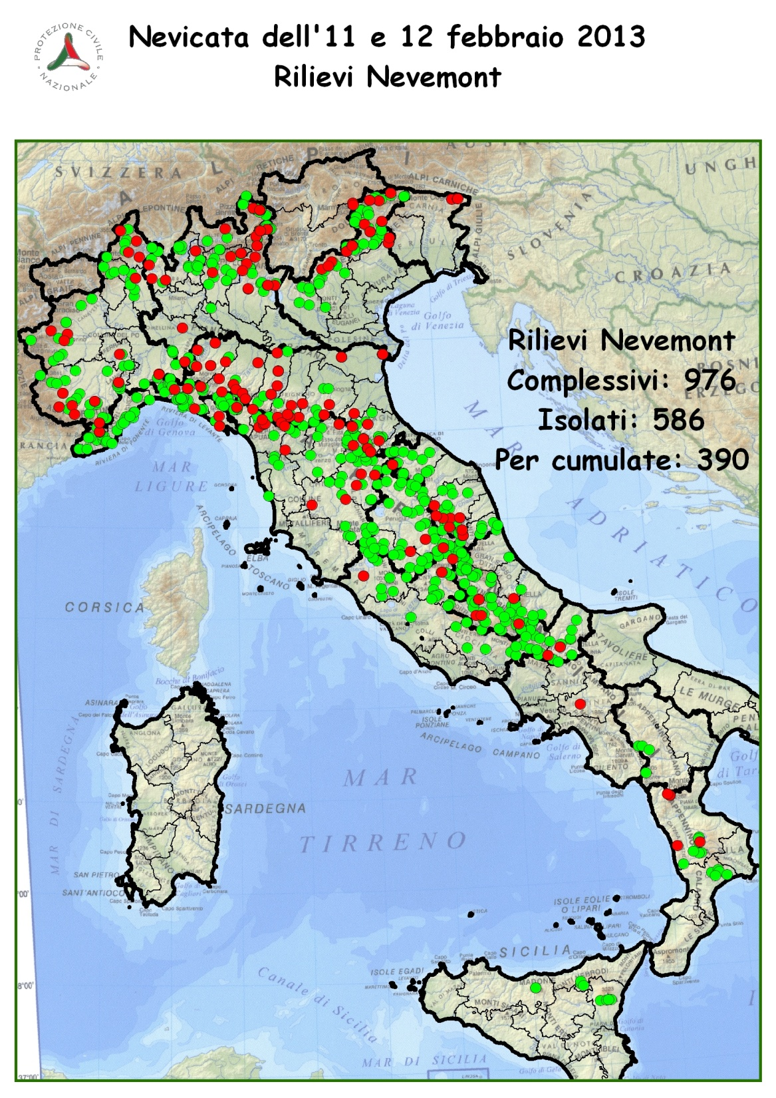
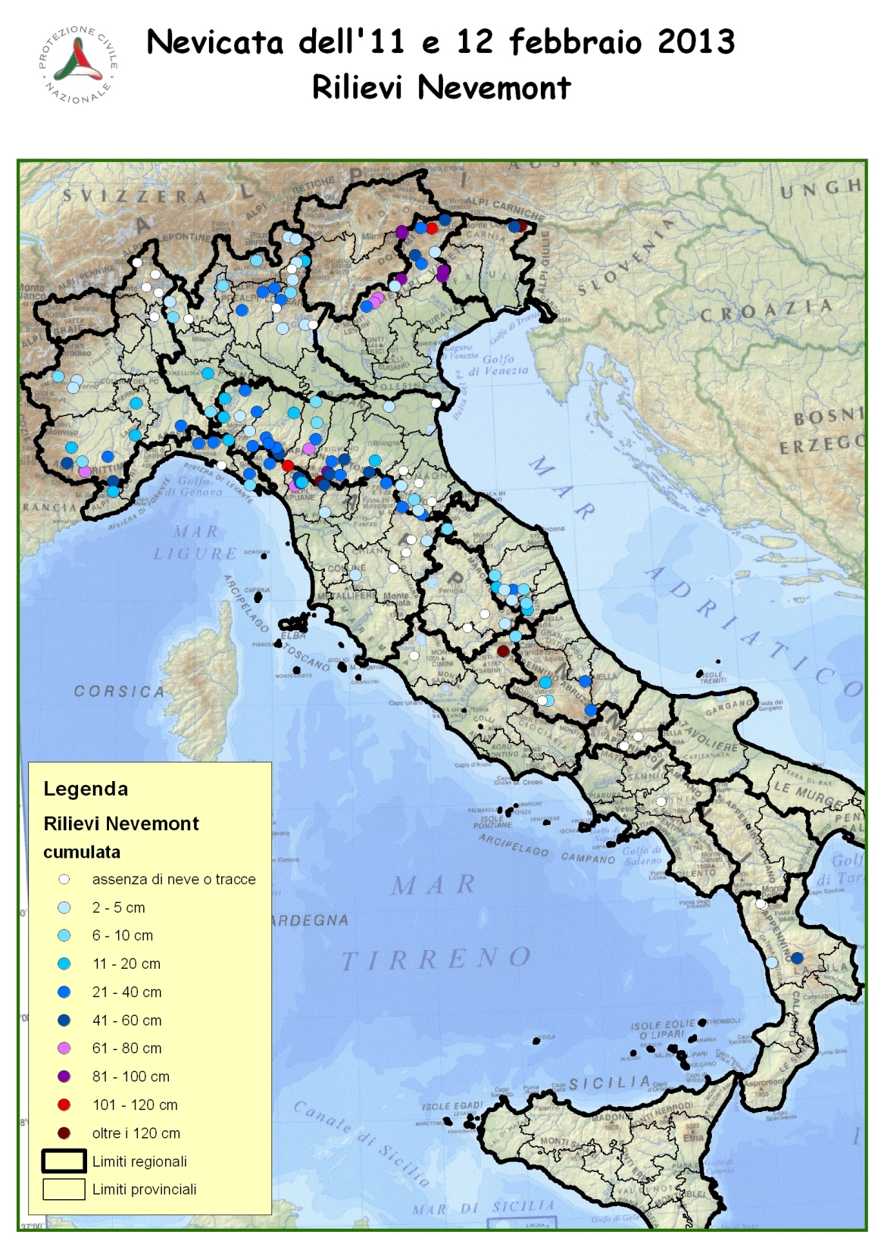

Slide 19
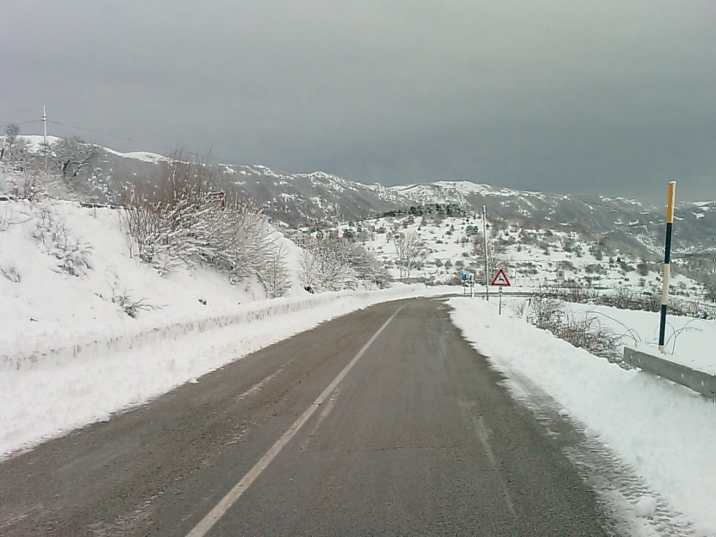
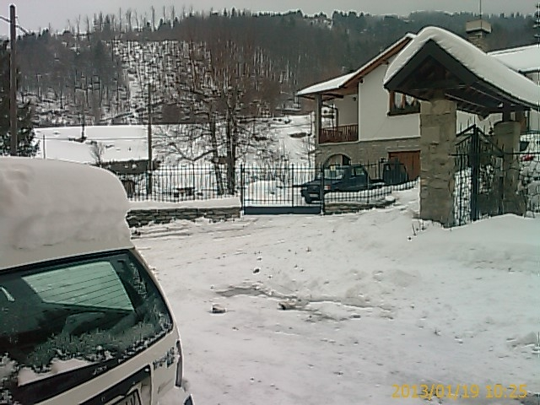
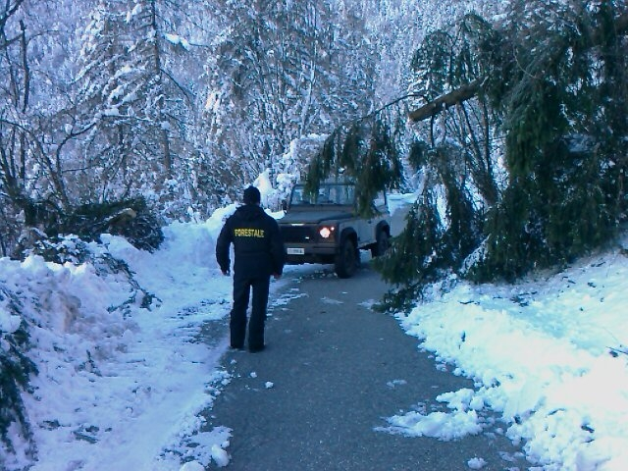
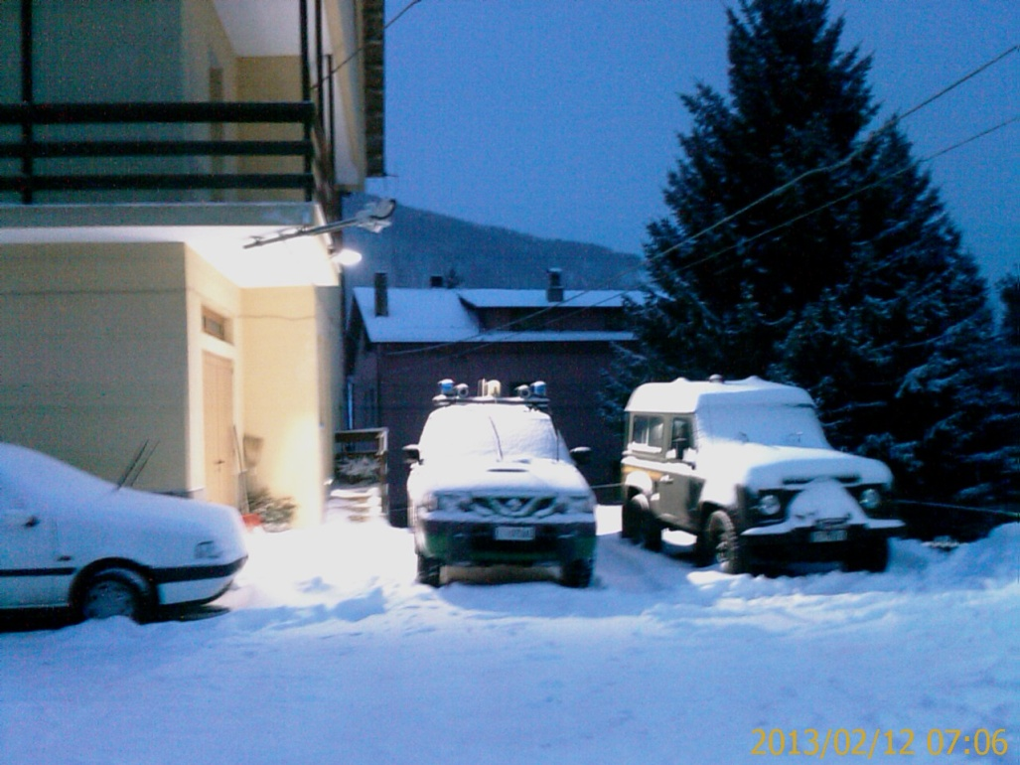
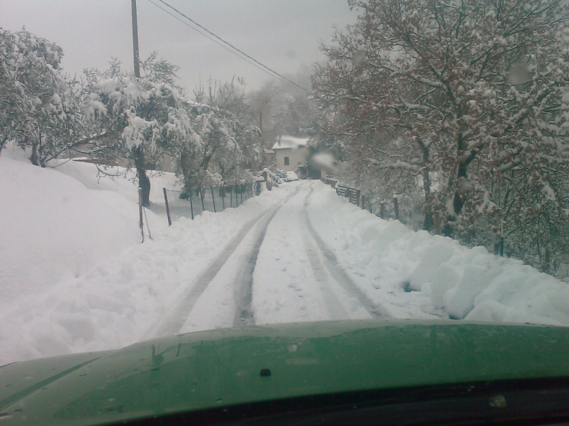

Slide 20
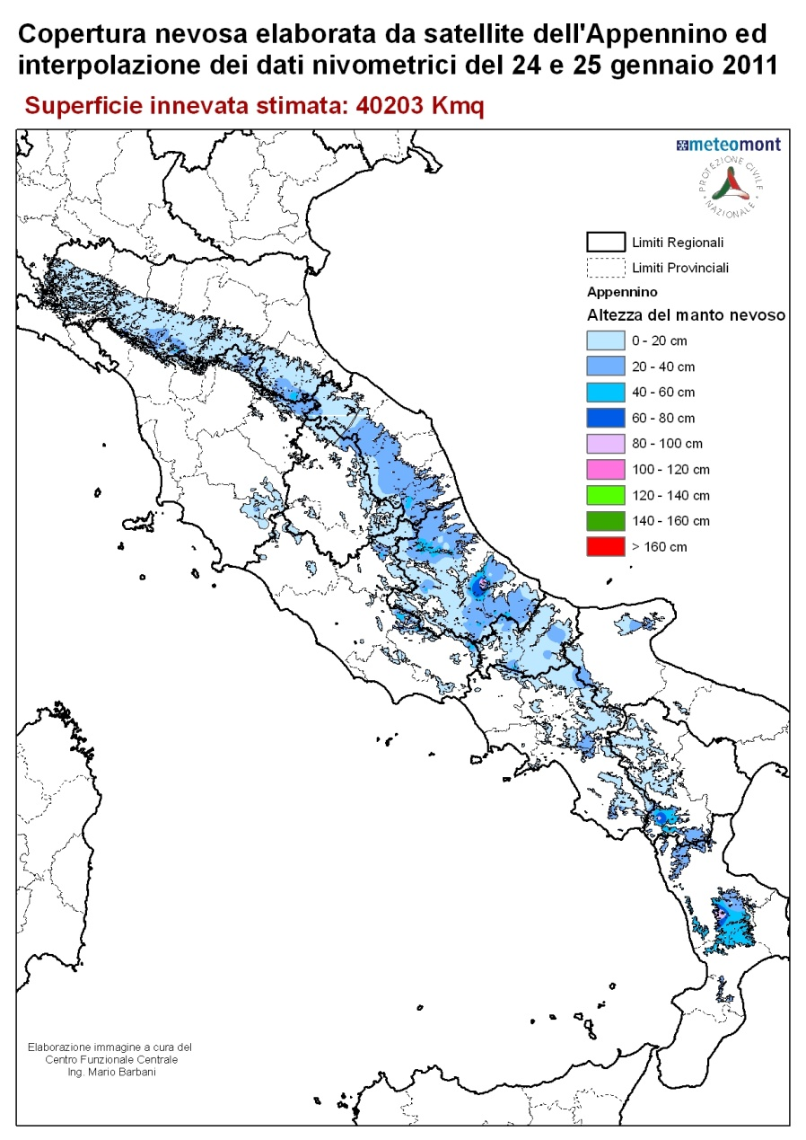
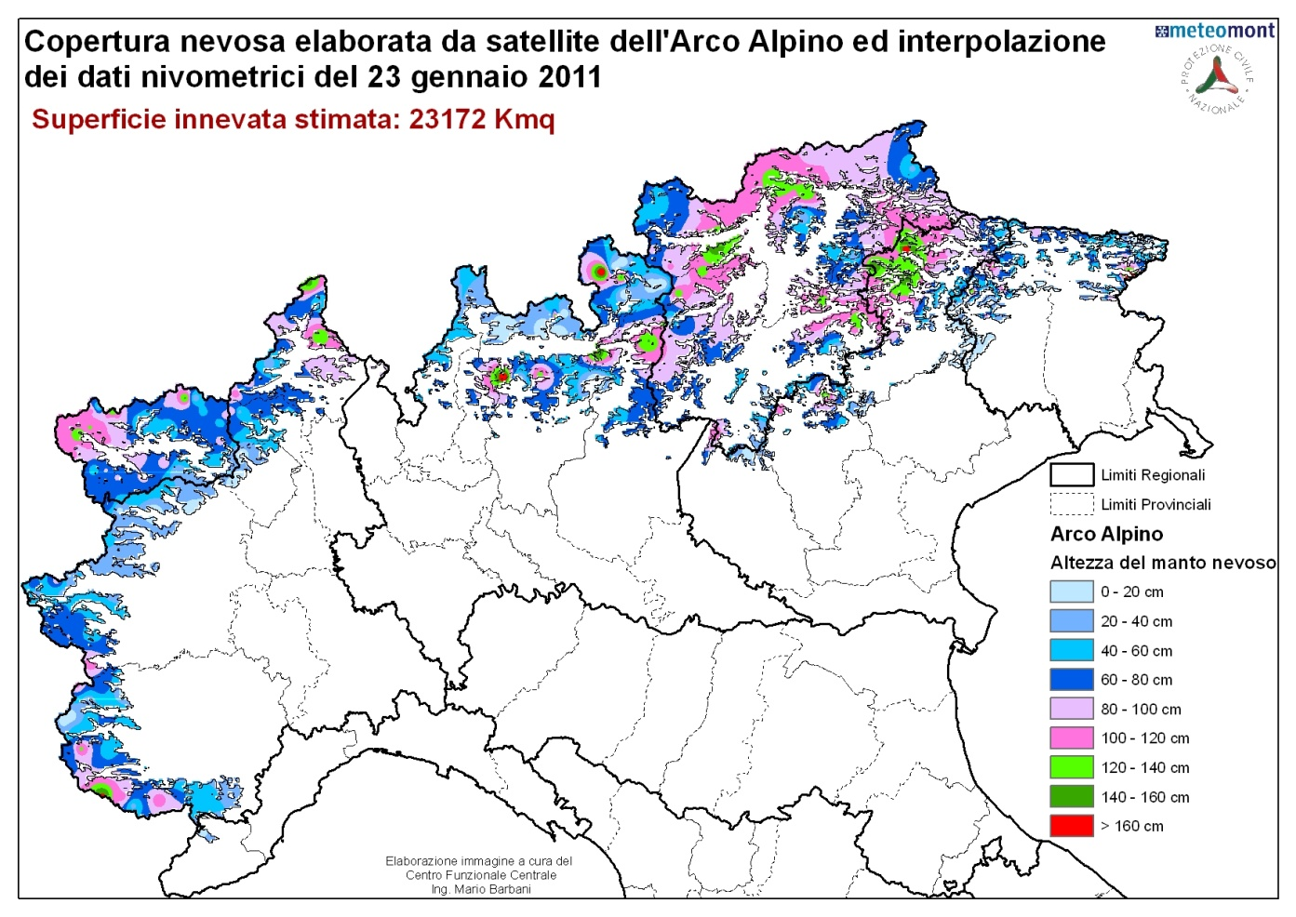
Dal 2007 vengono fornite al “Gruppo Tecnico Scientifico per le previsioni meteorologiche mensili e stagionali su scala nazionale” mappe nevose elaborate da satellite (interpolando i dati satellitari con i dati a terra) per definire l’eventuale contributo idrico dovuto alla fusione della neve sui bacini idrografici.

Slide 21
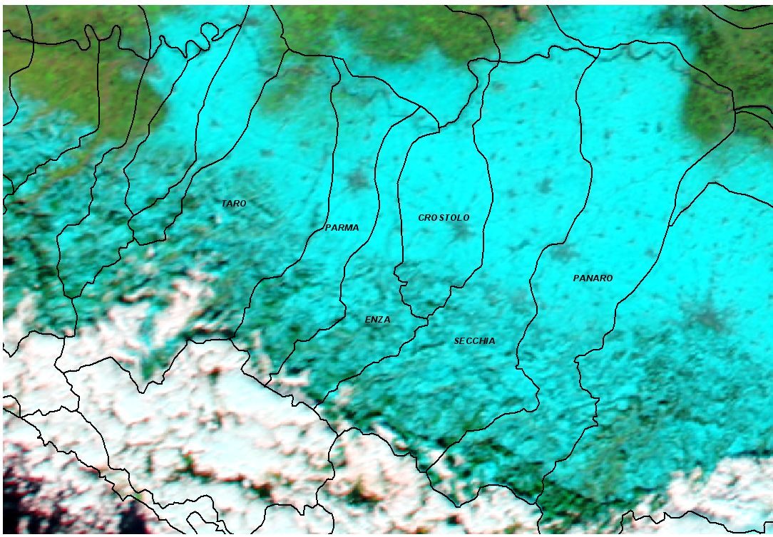
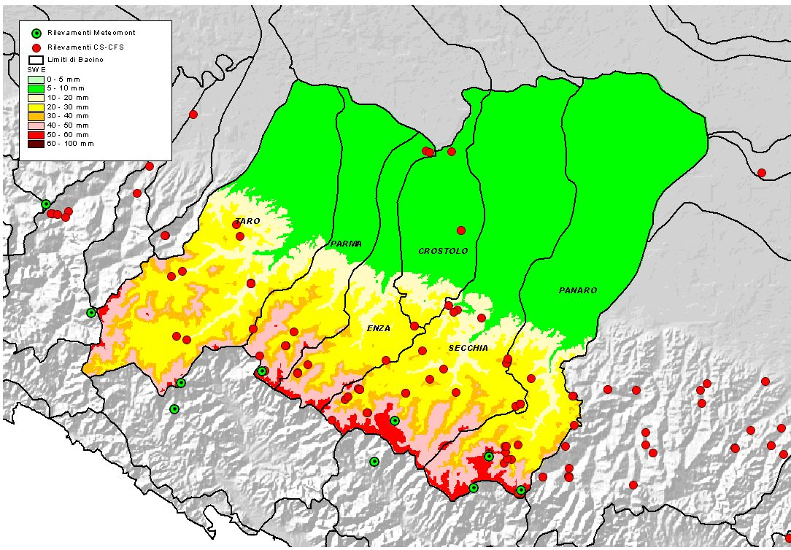
Miglioramento nella Stima dell’equivalente idrico della neve (SWE)

Slide 22
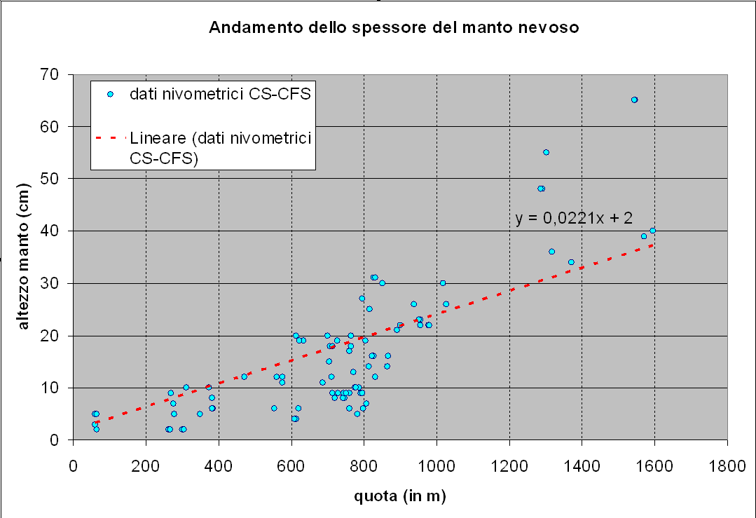
Miglioramento nella Stima dell’equivalente idrico della neve (SWE)
Quota | SWE in mm | Heq altezza media di precipitazione equivalente in mm
Fino a 200 m | 9,63 | 5
Fino a 400 m | 16,26 | 1,5
Fino a 600 m | 22,89 | 2,6
Fino a 800 m | 29,52 | 3,1
Fino a 1000 m | 36,15 | 2,4
Fino a 1200 m | 42,78 | 1,9
Fino a 1400 m | 49,41 | 1,4
Oltre i 1400 m | 56,04 | 1,3
- | - | Totale 19,3 mm distribuiti sui bacini

Slide 23
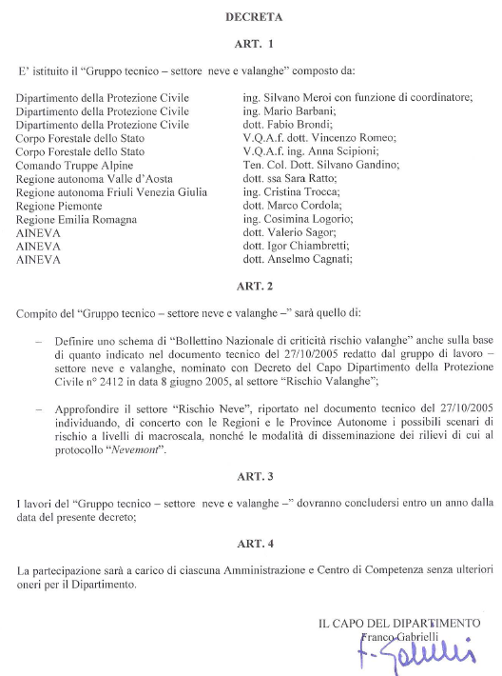
Gruppo Tecnico - Neve e Valanghe -
Decreto Capo Dipartimento Rep. n° 2412 dell’08 giugno 2005 “Istituzione del Gruppo Tecnico – settore neve e valanghe –
Documento Tecnico redatto dal GdL del 27 ottobre 2005
Decreto Capo Dipartimento Rep. n° 2381 del 24 maggio 2012 “Istituzione del Gruppo Tecnico – settore neve e valanghe –

Slide 24
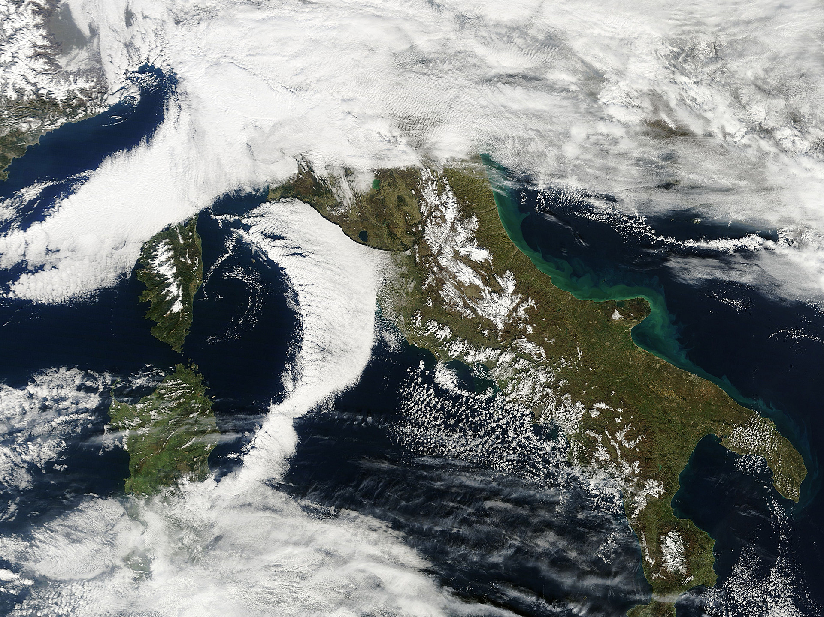

Slide 25
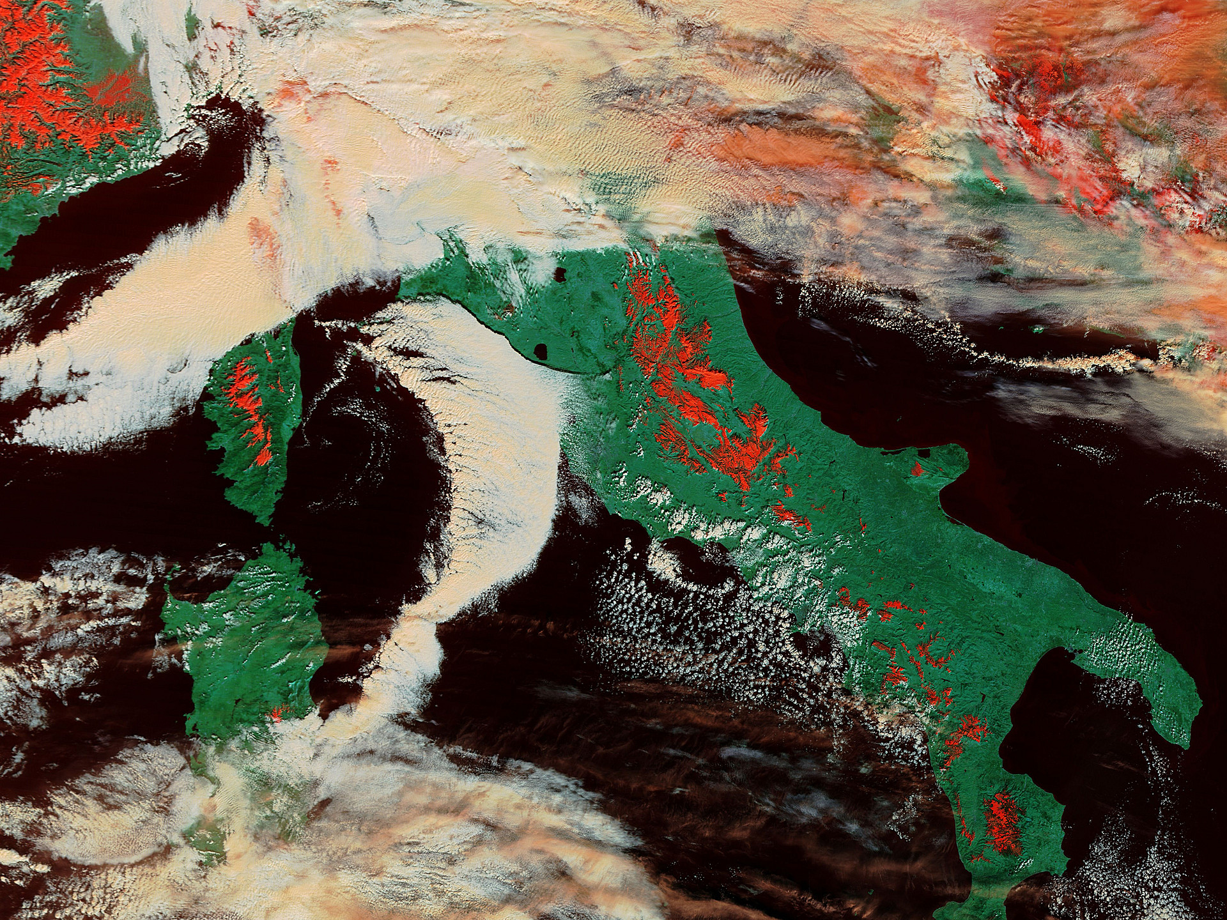

Slide 26
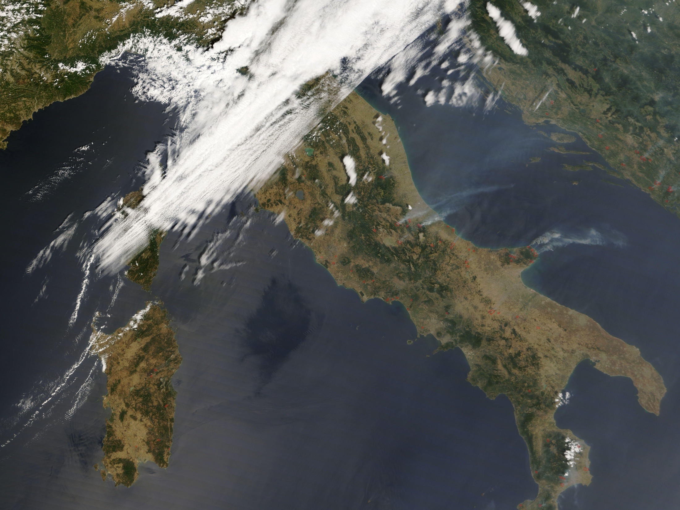

Slide 27
Altre Criticità
Orario acquisizione del palmare
Pochi casi verificati
Viene fornito un rilievo con un orario non esatto (per esempio un orario futuro)
Questo rilievo se viene identificato non viene preso in considerazione
Codici Meteomont
In alcuni rilievi vengono forniti i codici Meteomont (800, 899 ecc..)
In questo caso i dati vengono modificati

Slide 28

Grazie per la cortese attenzione
Ing. Mario Barbani
mario.barbani@protezionecivile.it

